Slide 1

Дидактическое пособие
« Волшебные мешочки».
Педагог- психолог
МАДОУ №6
Рагозина
Екатерина
Александровна
Черняховск 2016 год

Slide 2
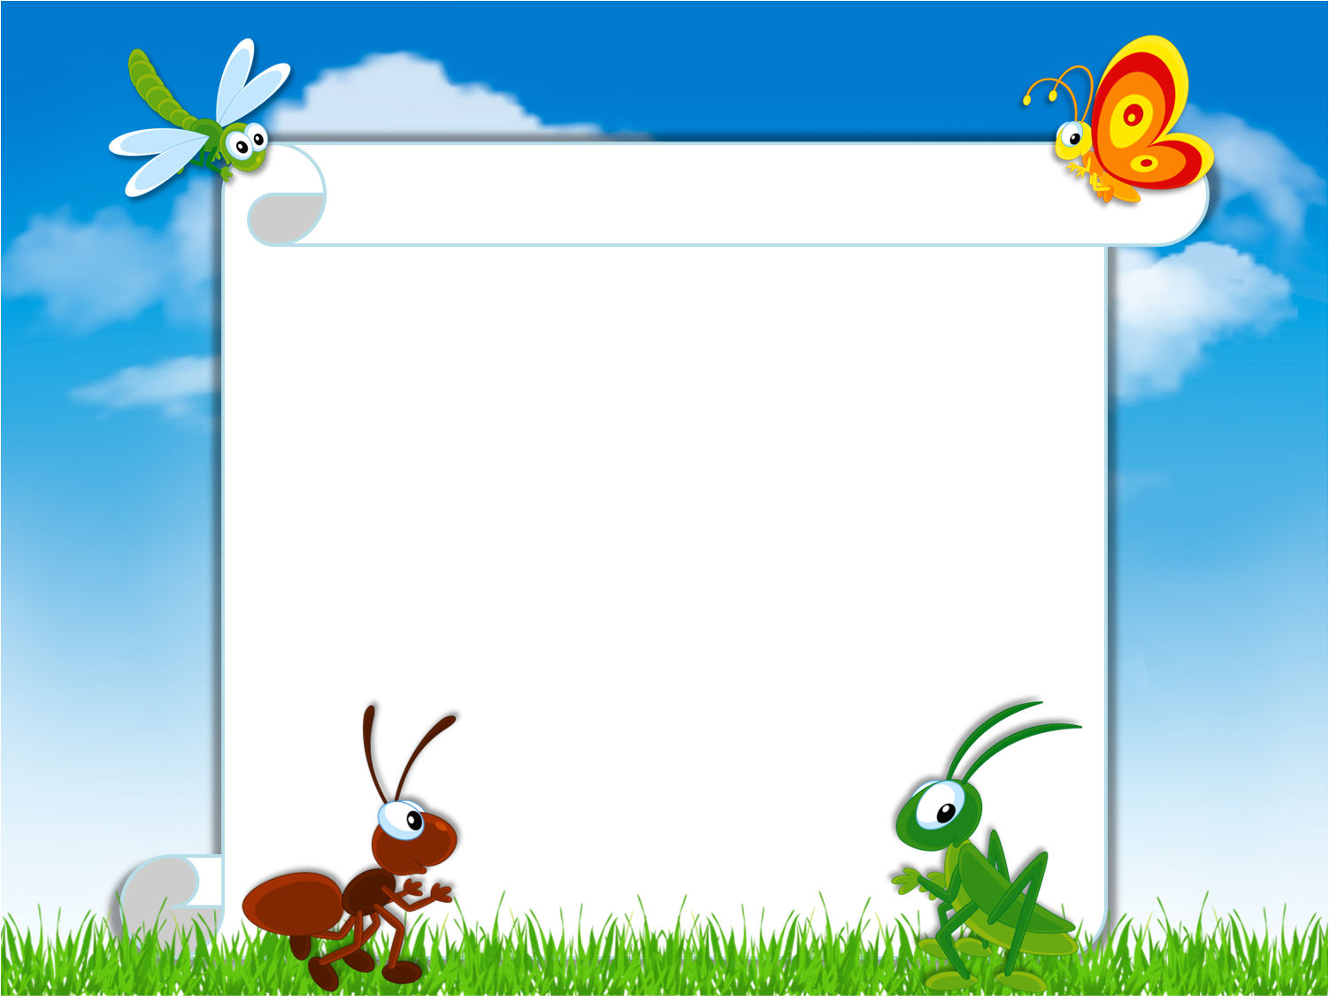
Краткое описание: дидактическая игра, предназначенная для развития мелкой моторики, сенсорного развития ребенка.
Материал будет полезен:
- педагогам дошкольных образовательных учреждений
- дефектологам , психологам и логопедам
- родителям детей дошкольного возраста
Для какого возраста:
- для детей дошкольного возраста
Цель игры: сенсорное развитие ребенка
Задачи игры:
- развивать мелкую моторику
-учить анализировать тактильные ощущения.
-развивать воображение, эмоциональную сферу.
-расширять словарный запас.

Slide 3
Описание: Данная игра представляет собой комплект мешочков с разнообразным наполнением:
-рис
-бусины
-ракушки
-мука
-макароны
Наполнение мешочков можно периодически менять, добавляя разные наполнители.
Мешочки полностью изготовлены из ткани, и содержимое его можно определить только по тактильным ощущениям.

Slide 4
Примечание:
Идея изготовления была позаимствована из методики развития М. Монтессори. Эта методика была разработана доктором Марией Монтессори и названа в ее честь. Впервые методика была применена на практике еще в 1906 году и после этого с каждым годом все активнее используется в детских садах и школах по всему миру. Методика М.Монтессори основывается на глубочайшем уважении к ребенку и осознании того, что каждый ребенок уникален и требует индивидуального подхода в своем развитии с самых первых дней жизни, дабы раскрыть весь заложенный в нем потенциал.

Slide 5
Игра: « Угадай что внутри»
Цель: учить детей с помощью тактильных ощущений определять содержимое мешочка.
Игра:»Сосчитайка».
Цель: учить детей счёту до 5.
Игра : « Лёгкий- тяжёлый».
Цели: учить детей на вес определять лёгкие мешочки и тяжёлые.
Игра: « Послушай, как звучит».
Цели: учит детей определять звучание мешочка( гремит, звенит).

Slide 6

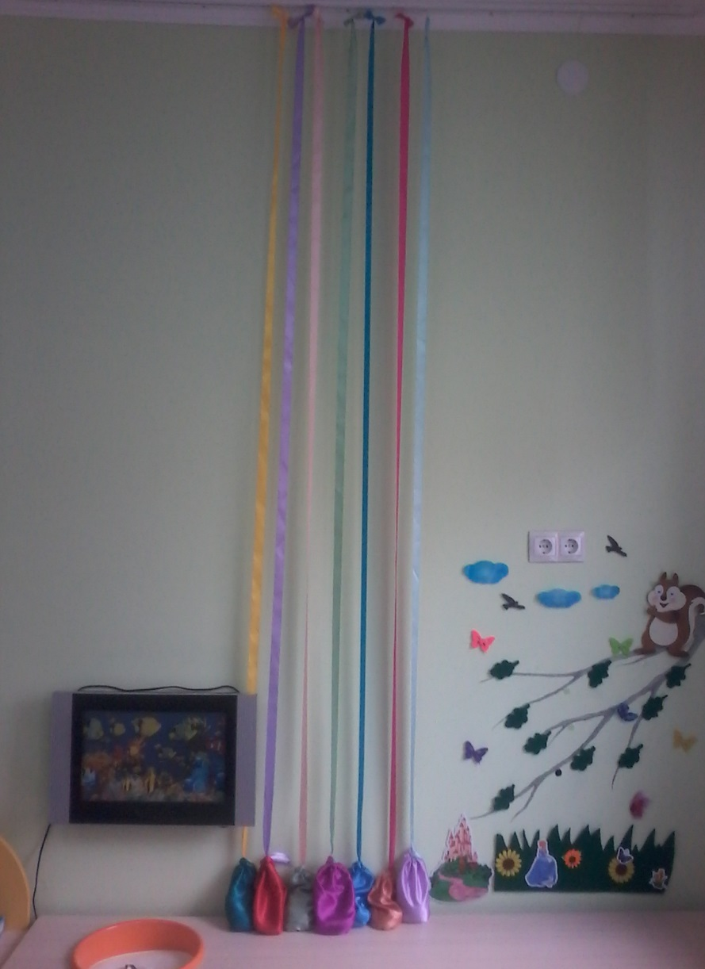
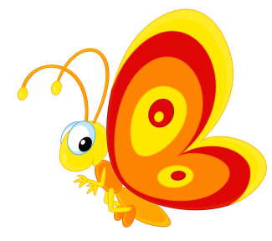
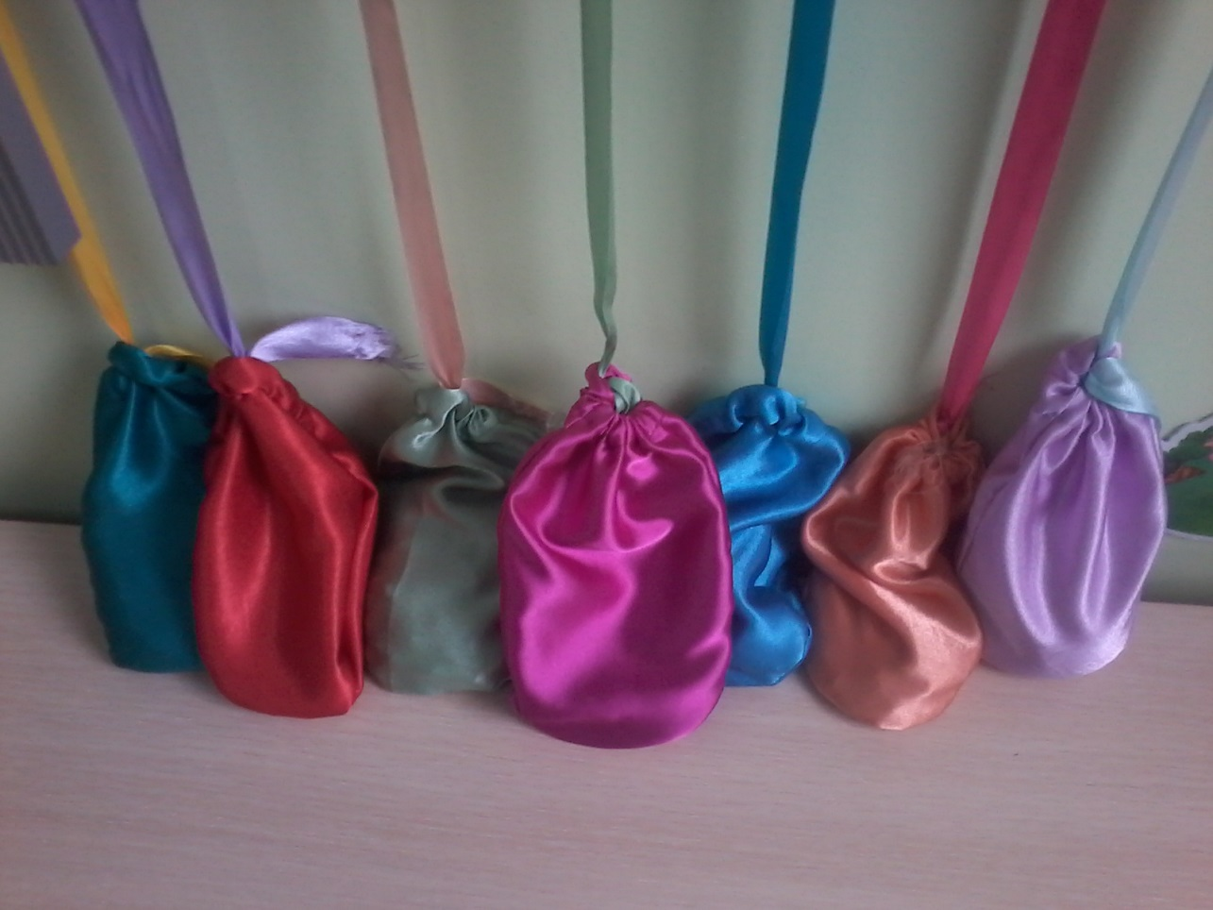
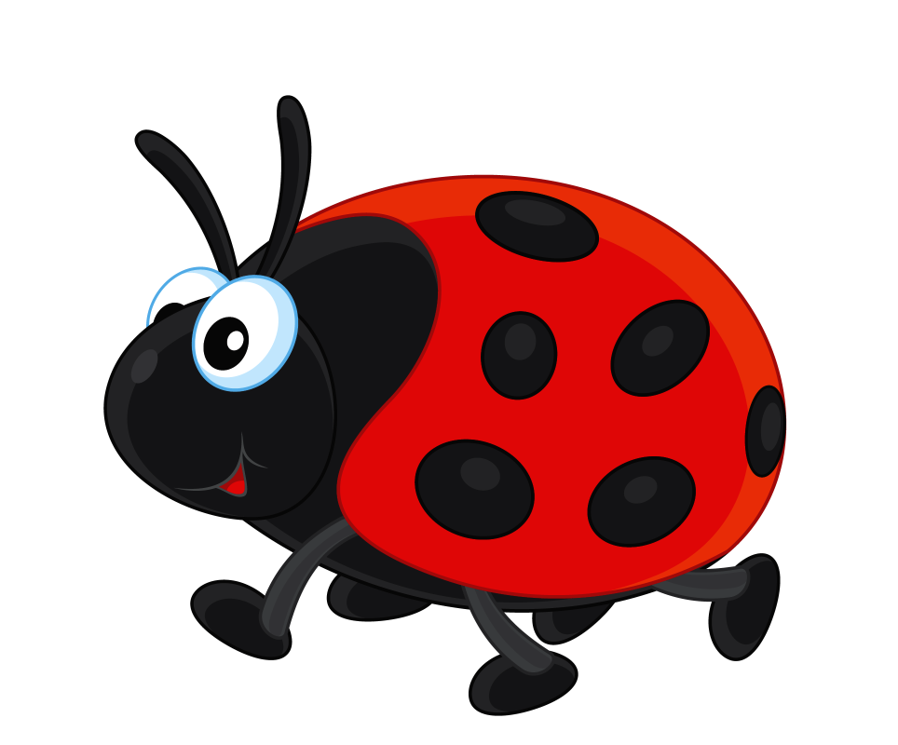

Slide 7
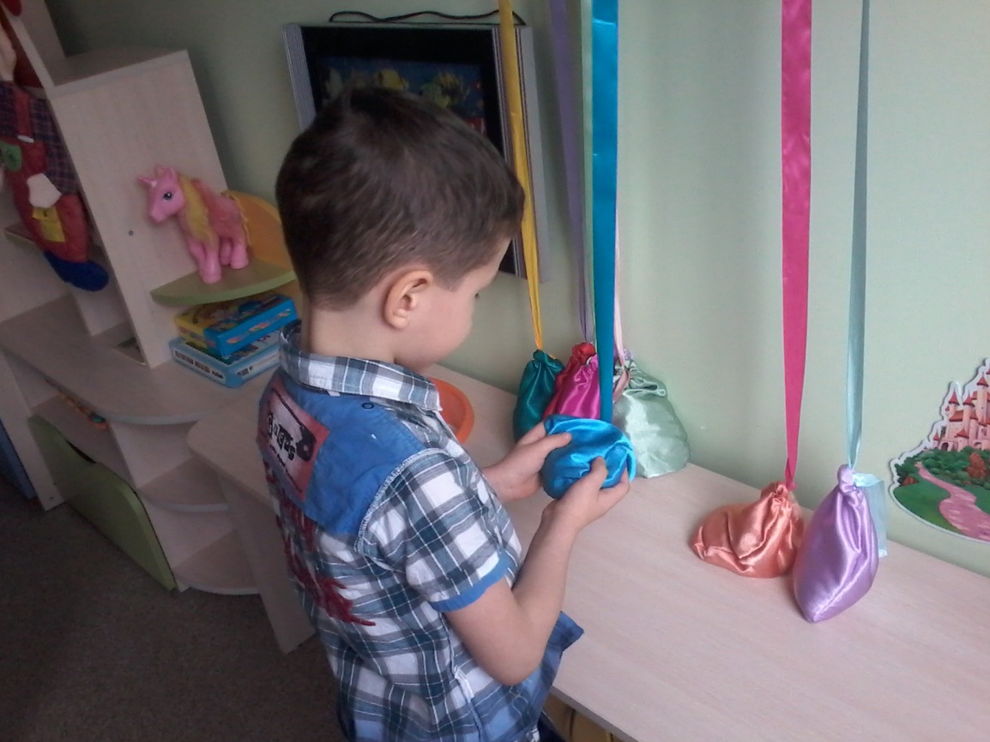
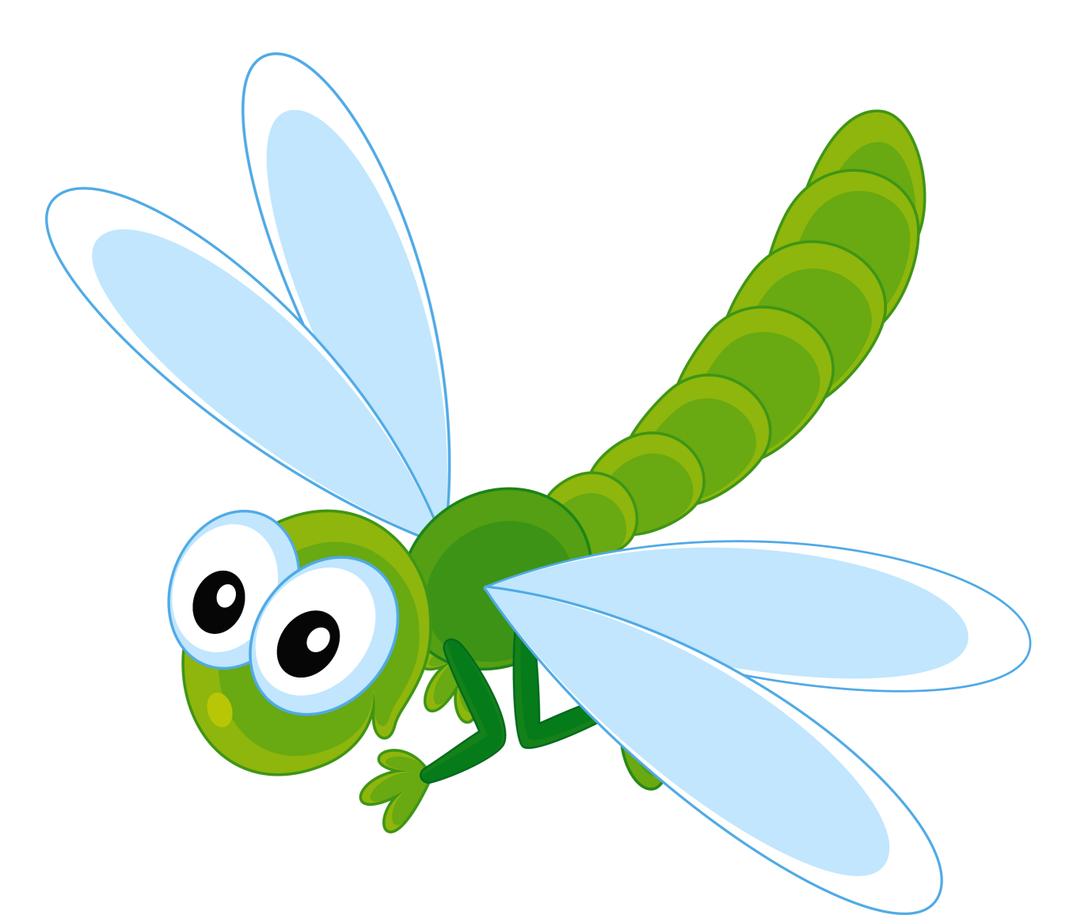
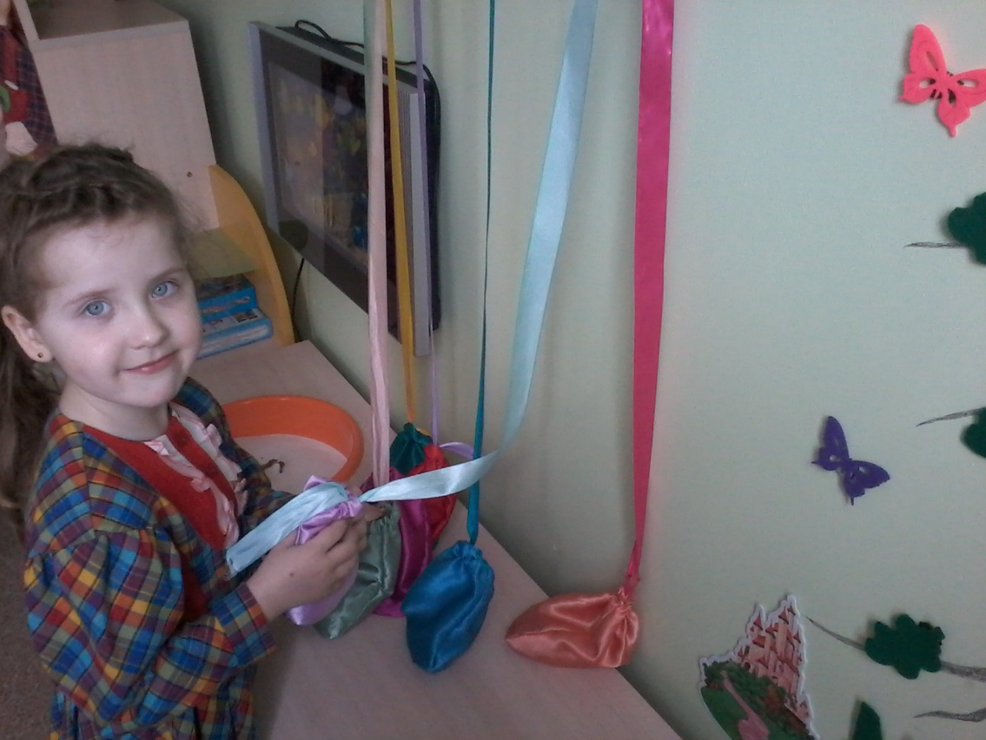
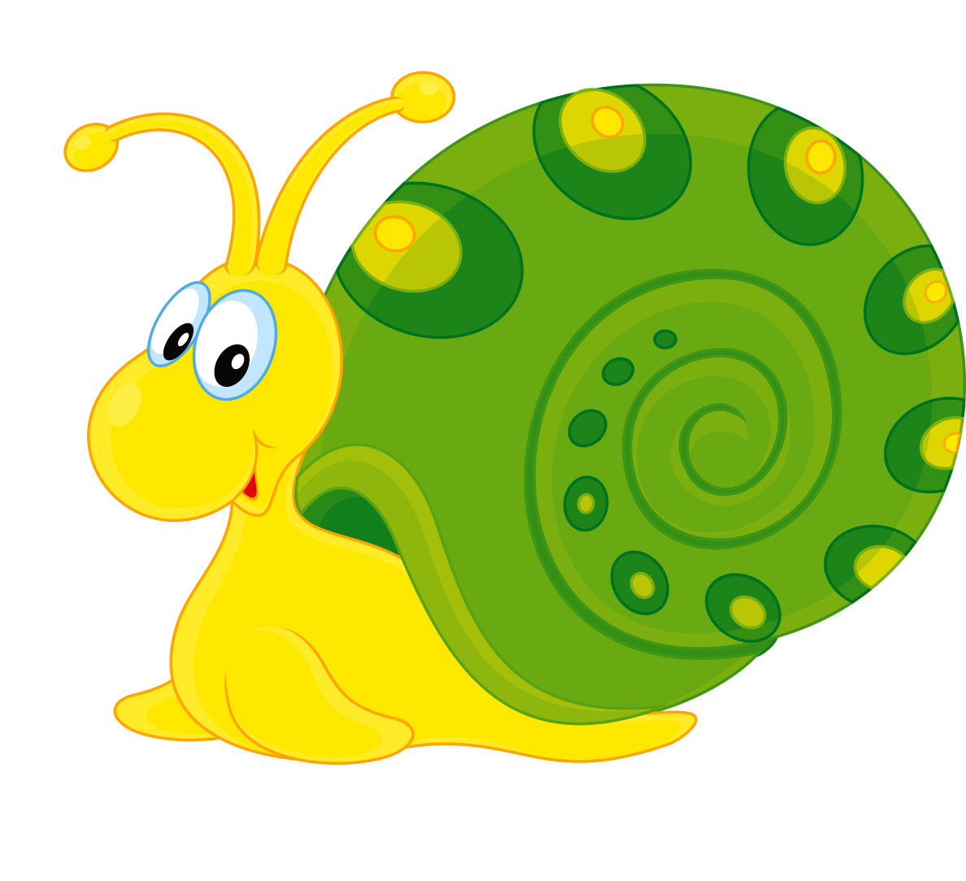

Slide 8
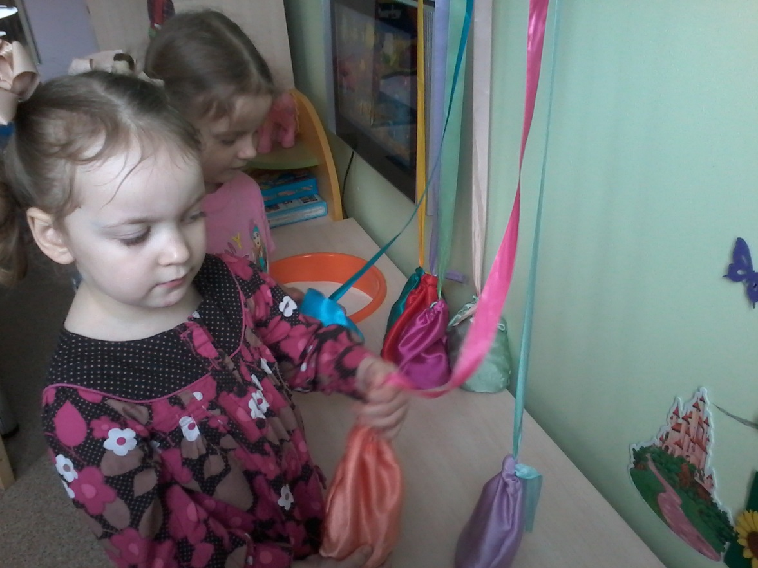
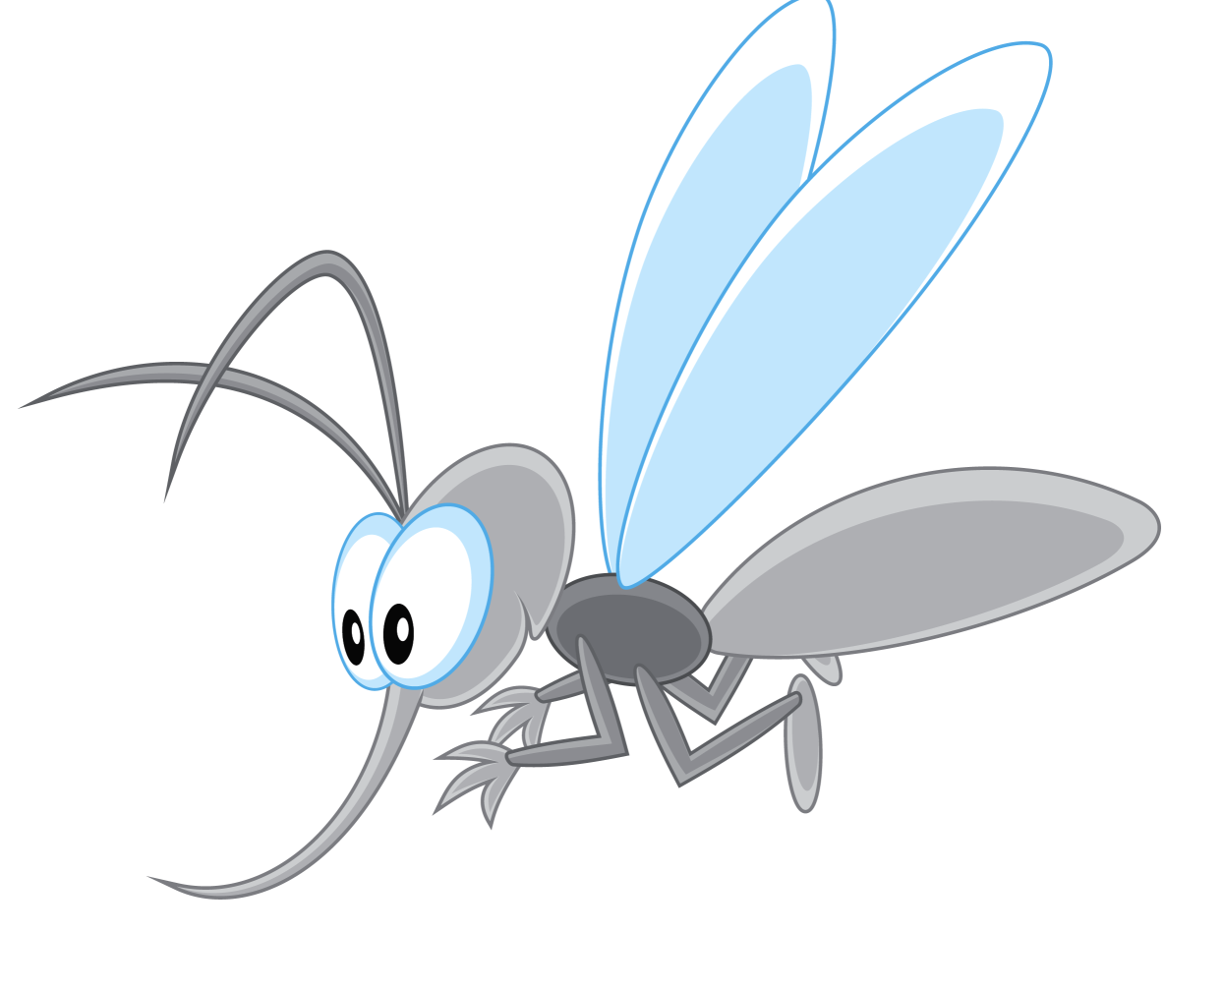
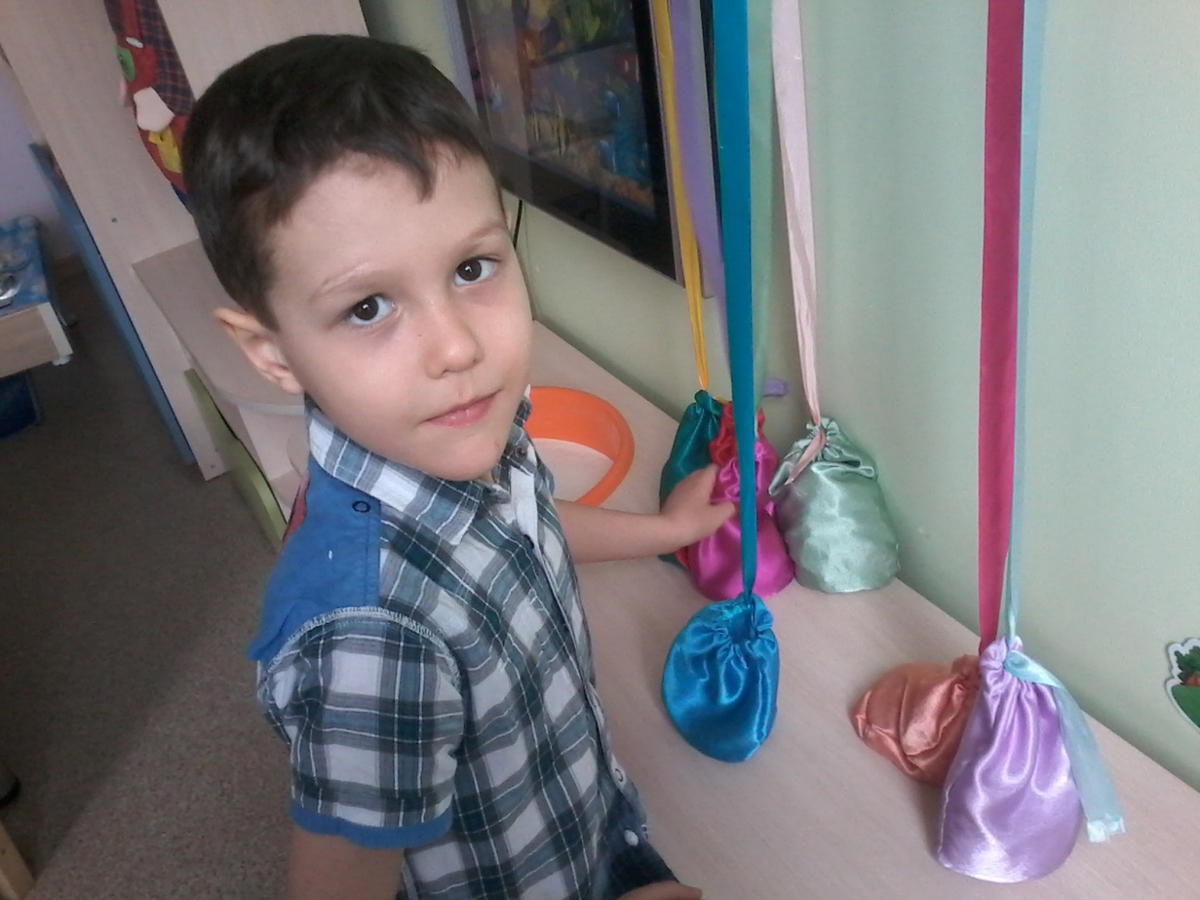

Slide 9
Спасибо за внимание!

